Slide 1
Тема 3.2. Формы и модели семьи
Педагог-психолог Чистякова Ирина Григорьевна

Slide 2
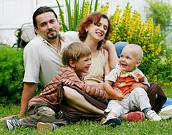

Традиционная и современная формы семьи
К традиционным относятся такие семейные структуры, которые включают в себя представителей нескольких поколений и демонстрируют патриархальные черты в системе взаимоотношений: подчинение младших старшим членам, женщин – мужчинам при главенстве старшего из них.

Slide 3

Современные структуры семьи представлены семейными группами, число членов которых невелико, а поколенческий состав минимален: родители и их ребёнок или дети.

Slide 4
Типы семейных структур
Тип моногамия-полигамия
Для российского социума наиболее характерной формой брачно-семейных отношений является моногамия. Моногамия – это брак одного мужчины и одной женщины. Данная форма является традиционной, доминирующей в обществе линией поведения. Вместе с тем в современном обществе в сфере неофициальных взаимоотношений между полами нередко встречается и полигамия.

Slide 5
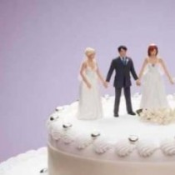
Разновидности полигамии:
полигиния - брак одного мужчины с двумя и более женщинами, одной из форм которого является гарем;
полиандрия -брак одной женщины с двумя или несколькими мужчинами, что встречается редко, и чаще всего в Индии, в Тибетских горах, где испытывается дефицит женщин.

Slide 6
В одних случаях партнёры не имеют официальной семьи, и их продолжительные брачные отношения с двумя и более супругами, не ведущими общее домохозяйство, носят характер добрачных сексуальных связей.
В других случаях мужчина или женщина имеют официального спутника жизни и, наряду с ним, неофициального, живущего отдельно от них. В последнем варианте отношения партнёров носят преимущественно интимный характер, в силу чего западная социология обозначила их термином «партнёрство», а российское законодательство определяет их как сожительство.

Slide 7
Наблюдения показывают:
Брачные узы всё менее привлекают молодых людей. Брак ассоциируется в их сознании с такими сложными психическими состояниями, как долг, совесть, ответственность, самоотречение, забота о ближних, тогда как внебрачные отношения оставляют возможность творческого самовыражения, независимости от каких-либо обязательств и выбора наиболее удобной для индивида формы жизнедеятельности.

Slide 8
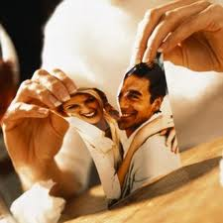
Косвенным свидетельством непостоянства брака являются разводы, мотивами которых становятся появление у одного из брачных партнёров другой семьи, наличие длительных или кратковременных внебрачных связей, сексуальная неудовлетворённость и т.п.

Slide 9
Для мужской части населения страны сексуальные отношения вне брака – явление совершенно естественное, более природное, чем социальное, касается ли оно добрачного или брачного периодов их жизни.
Для женщин внебрачные отношения могут быть неактуальными в связи с боязнью заразиться венерическим заболеванием, забеременеть, подвергнуться критике со стороны окружающих, неуверенностью в партнёре, неправильными представлениями о сексуальных отношениях, половой неудовлетворённостью, фригидностью и т.д.

Slide 10
Допускают внебрачные отношения те супруги, семейный стаж которых увеличивается, любовь вытесняется привычкой, эмоциональное и эротическое влечение слабнет, а супружеская неверность уже не представляется чем-то предосудительным. Он и Она сравнительно легко вступают в интимные контакты с теми людьми, которые нравятся и вызывают чувство любви, физическое влечение.

Slide 11
Развитие практики сожительств в условиях российского общества может повести:
к ослаблению института семьи в выполнении им социальных функций;
к дезадаптации людей в брачной сфере и к обесценению таких ключевых в традиционных брачно-семейных отношениях нравственных ценностей, как верность супругу/супруге, нравственная чистота, порядочность и т.п.

Slide 12
Тип нуклеарной – расширенной семьи
Семья, состоящая из брачной пары с одним или несколькими детьми, называется нуклеарной.
Семья, представленная тремя и более поколениями, называется расширенной. Её принято обозначать как патриархальную.

Slide 13
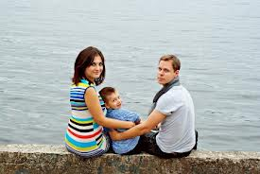


Тип малодетной – многодетной семьи
Бездетные;
Малодетные (1-2 ребёнка);
Среднедетные (3-4 детей);
многодетные
(5 и более детей).

Slide 14
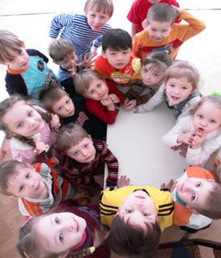
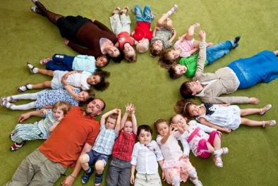
Многодетность демографы оценивают как характеристику высокого уровня рождаемости, возникшего в первобытном обществе, реакцию на высокую смертность, угрожавшую существованию родоплеменных групп, подрывавшую их жизнеспособность.

Slide 15
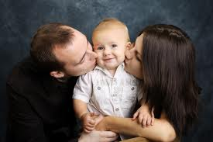


Тип молодой – зрелой семьи
Семьи, просуществовавшие не более пяти лет, называются молодыми семьями.
Семьи с десятилетним и более стажем принято называть зрелыми семьями.
После двадцати лет супружества семья может именоваться старой.

Slide 16
Этапы жизненного цикла семьи
Прокреативная стадия развития семейной структуры длится от момента вступления в брак и до рождения первого ребёнка.
Репродуктивная стадия начинается с момента появления первого ребёнка и заканчивается рождением последнего.
Стадия социализационного родительства продолжается столько, сколько дети живут рядом с родителями.
Стадия «пустого гнезда» начинается от отделения всех взрослых детей от родителей и заканчивается смертью одного из родителей.
Далее начинается новый жизненный цикл, но уже другой нуклеарной семьи.

Slide 17
Литература:
1. Антонов А.И., Медков В.М. Социология семьи. – М.: Изд-во МГУ, 1996. 304 с.
2. Антонов А.И., Борисов В.А. Лекции по демографии. – М.: Академический Проект, Альма Матер, 2011. 592 с..
Антонов А.И., Медков В.М. Социология семьи. – М.: Изд-во МГУ, 1996. 304 с.
Здравомыслова О.М. Семья и общество: гендерное измерение российской трансформации. – М.: Едиториал УРСС, 2003. 152 с.
4. Карцева Л.В. Российская семья на рубеже двух эпох: Научная монография. – Казань: Изд-во Мин-ва образования Республики Татарстан, 2001. 292 с.
5. Харчев А.Г. Социология семьи: проблемы становления науки. – М.: ЦСП, 2003. 342 с.

Slide 18

Спасибо за внимание!

